Slide 1
Energetika
Predavanja 7-9
Energija i okoliš
2017/2018

Slide 2
Energija i okoliš
Utjecaj ljudskog djelovanja na okoliš
Staklenički plinovi i globalno zagrijavanje
Gospodarenje otpadom
Održivi razvoj

Slide 3
Utjecaj ljudskog djelovanja na okoliš

Slide 4
Utjecaj energetskih transformacija na okoliš
Ljudsko djelovanje na Zemlji ima za posljedicu promjene u okolišu - na ekološki sustav, klimu i zdravlje
Krčenja šuma, urbanizacija, izgradnje prometnica, zagađenja otpadnim tvarima u poljoprivredi, industriji i prometu, energetske transformacije
Fosilna goriva – najveći utjecaj prema kretanju primarne energije do krajnjeg korisnika: transformacije u električnu, toplinsku ili energiju za hlađenje, mehanička energija za pokretanje vozila
Pri transformacijama nastaju emisije koje utječu na ekosistem, lokalno ili/i globalno
  Lokalno štetno djelovanje vidljivo i postoji motivacija za rješavanje
  Globalno djelovanje manje očito i potrebno je djelovati na svjetskoj razini
Osim fosilnih goriva i drugi oblici primarne energije imaju negativne posljedice na okoliš:
  Hidroenergija - obično velike promjene zbog gradnje akumulacionih jezera - devastacija flore i faune, truljenje vegetacije u akumulacijama
  Nuklearna energija- radioaktivni otpad
  Biomasa - značajne lokalne emisije
  Vjetroenergija - negativni utjecaj na faunu
  Solarna energija - zagađenja u procesu proizvodnje kolektora

Slide 5
Primjer: kisele kiše
Kiselost kiša uzrokovana povećanom koncentracijom H⁺ iona u otopini, kao posljedica kemijskih procesa:
  HNO₃ => NO₃⁻+ H⁺
  H₂SO₄ = > SO₄²⁻+ 2H⁺
Emisije SO_{x} i NO_{x} pri energetskim transformacijama su glavni antropogeni izvor tih spojeva u atmosferi.
Djelovanje emisija SO_{x} regionalno, te koncentrirano u razvijenim zemljama, ali emisije se šire i preko granica
Rješavanje problema kiselih kiša leži u smanjenju emisija SO_{x} pri energetskim transformacijama → potrebno je nadnacionalno djelovanje.
Način smanjenja emisija SO_{x} - izbjegavanje uporabe fosilnih goriva s visokim udjelom sumpora

Slide 6
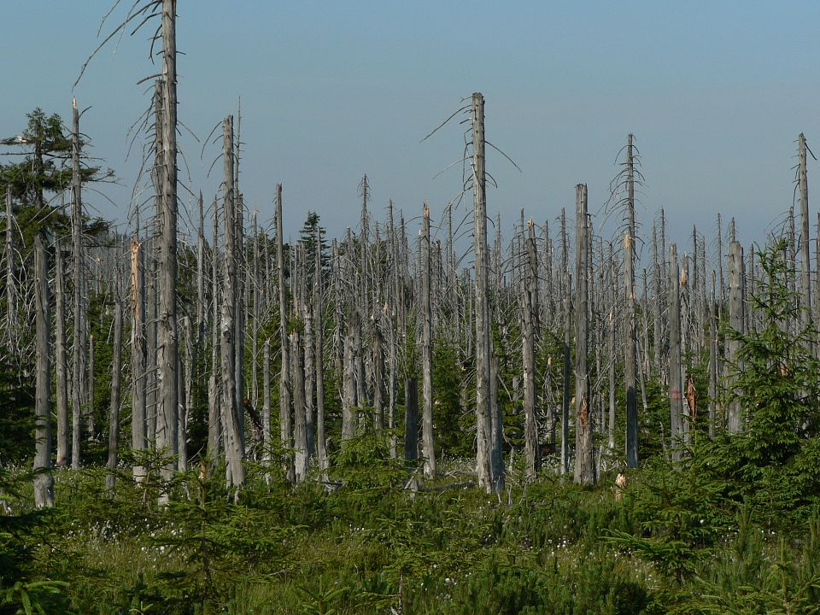
Kisele kiše
Negativni utjecaj kiselih kiša?
Talože se u tlu i ispiru minerale potrebne za izgradnju biljnih stanice, oštećuju korijenje biljaka - uzrokuju degenerativne procese u šumama
Mogu zagaditi podzemne pitke vode
Uzrokuju drobljene kamena kod građevina
Lokalne emisije polutanata (čestica, ozona, NOx, CO) mogu izazvati zdravstvene probleme i povećati rizik od kancerogenih oboljenja.

Slide 7
Staklenički plinovi i globalno zagrijavanje

Slide 8
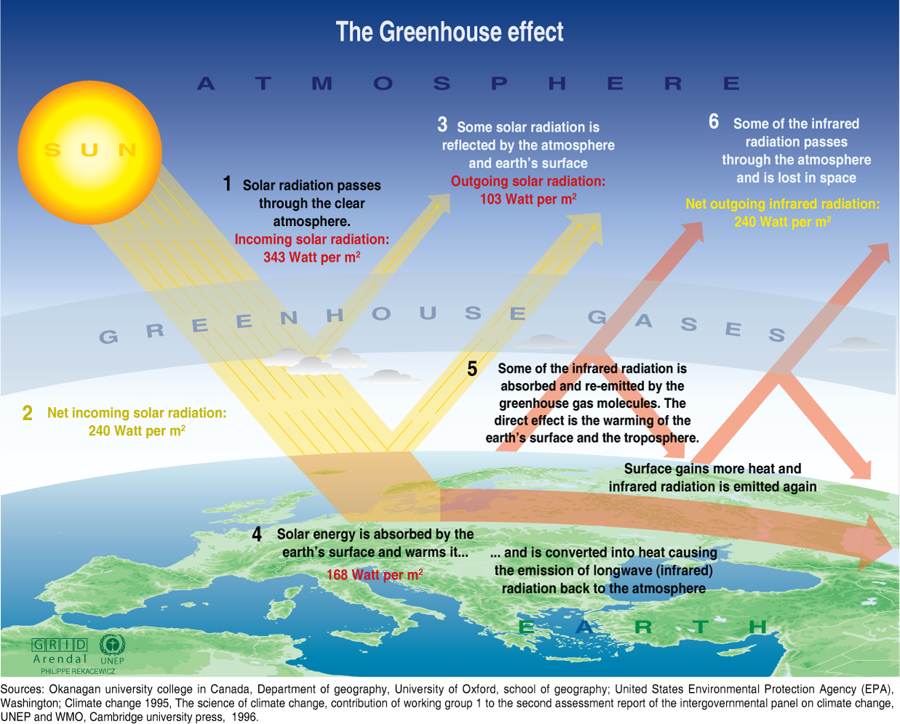
Efekt staklenika
Efekt staklenika je značajan mehanizam održanja temperature atmosfere. Bez njega bi temperatura na Zemlji bila 30ºC niža, te život ne bi bio moguć .
Notes:
Pogledati: V. Knapp, Novi izvori energije, Energija fisije i fuzije.

Slide 9
Staklenički plinovi
Prirodno se javljaju u atmosferi
Najvažniji SP je vodena para – dio prirodnog ciklusa vode i nije u značajnoj mjeri posljedica ljudske djelatnosti
Antropogeni SP:
  CO₂ - ugljični dioksid, uglavnom nastaje izgaranjem fosilnih goriva
  N₂O - didušični oksid, nastaje pri procesima izgaranja, industrijskim procesima, te u poljoprivredi
  CH₄ – metan se ispušta u atmosferu prilikom manipulacija fosilnim gorivima, ali i u poljoprivredi (uzgoj domaćih životinja), te pri obradi otpada
  HFC, PFC, SF₆ - koriste se u industrijskim procesima, iako se radi o malim količinama, imaju veliki utjecaj na efekt staklenika.

Slide 10
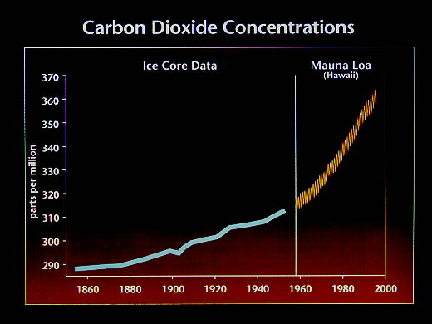
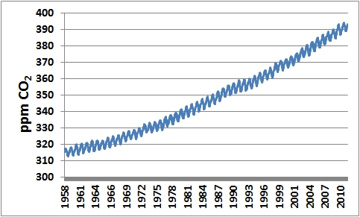
Promjena koncentracije CO₂
Danas je poznato da se koncentracija ugljičnog dioksida značajno povećala tijekom posljednjeg stoljeća, te je gotovo sigurno da je to posljedica ljudske aktivnosti – povećane emisije, ali i nestajanje šuma
Najznačajnija ljudska aktivnost koja ima za posljedicu emisije ugljičnog dioksida je izgaranje fosilnih goriva.

Slide 11
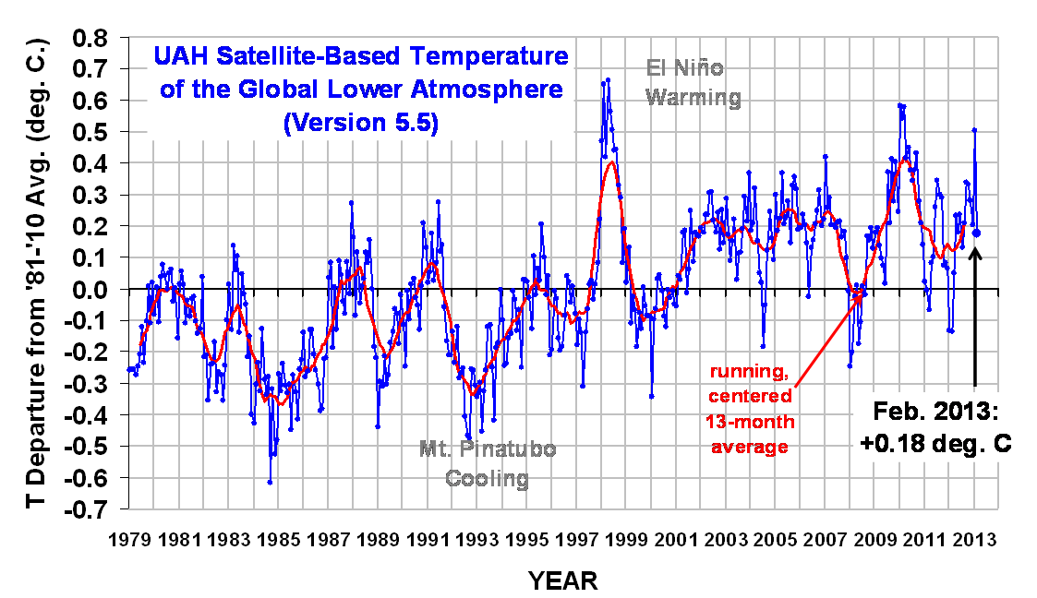
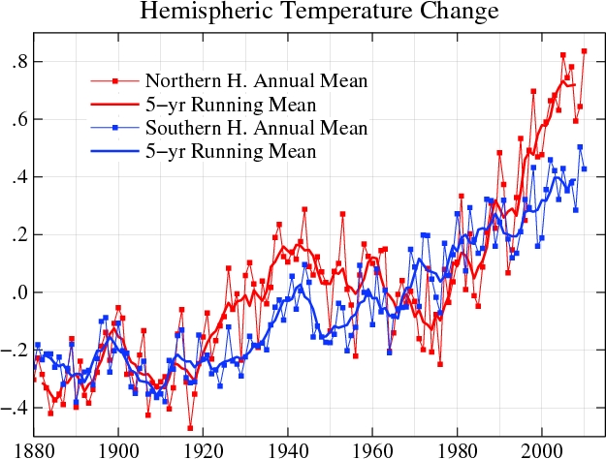
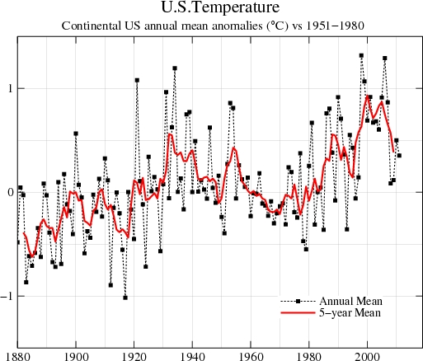
Promjene srednje temperature
Kako povećanje koncentracije SP utječe na temperaturu?
Uzrok u ljudskom djelovanju?
Usrednjena globalna temperatura – mjeri se u velikom broju stanica s nepoznatom točnošću podataka, te često stanica smještenih u gradovima → porast
Usrednjena temperatura u SAD, mjerenja bilježena sa većom točnošću → porast
Mjerena temperatura troposfere, bez utjecaja mjernih nepreciznosti i gradova →povećanje od barem 0.4 ºC

Slide 12
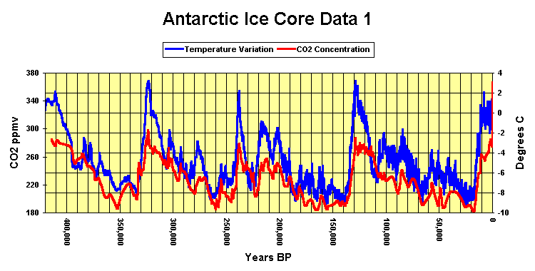
Veza CO₂ i temperature
Koncentracija CO₂dobivena je iz uzoraka antarktičkog leda, mjerenjem koncen-tracije u zaostalim mjehurićima zraka
Temperatura je rekonstruirana na temelju podataka o glacijacijama, te ciklusima flore i faune na zemlji u proteklih 150000 godina
Usporedba krivulja temperature i koncentracije CO₂ ukazuje na postojanje korelacije, ali postavlja se pitanje koliko su ti podaci precizni
Pitanje je da li promjena temperature prethodi promjeni CO₂ ili obrnuto?
Postoje prirodni izvori promjene koncentracije CO₂ među ostalim i vulkanske erupcije
Osim toga Zemlja je dinamički a ne statički sistem - oscilacije su normalna pojava.

Slide 13
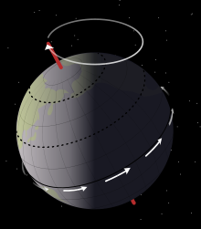
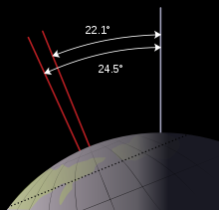
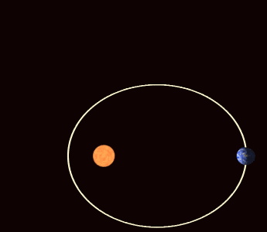
Milankovićevi ciklusi
Klimatski ciklusi uzrokovani promjenama u gibanju Zemlje:
  Precesija osi
  Promjena nagiba osi
  Rotacija orbite (apsidna
  precesija)
Period oko 100000 godina
Moguć okidač za klimatske promjene

Slide 14
Orbitalni ciklusi i CO₂
Moguće objašnjenje veze orbitalnih ciklusa i CO₂ (Shakun et al., Nature, 2012)
  Orbitalni ciklus inicira početno zagrijavanje (veća prosječna insolacija, zbog promjene karakteristika orbite) – to se desilo prije ~ 19000 godina → prvi efekti javljaju se na velikim geografskim širinama npr. Arktik i Grenland
  Zbog zagrijavanja se topi velika količina leda i uzrokuje dotok vode u oceane
  Dotok vode uzrokuje promenu struja, te dolazi do zagrijavanja oceana, prvo na južnoj polutci, prije ~ 18,000 years ago.
  Zagrijavanjem oceani otpuštaju CO₂ u atmosferu, prije ~ 17500 godina, pojačava se efekt staklenika i uzrokuje globalni porast temperature → završetak posljedenjeg ledenog doba
Nije jasno kako će povećana koncentracija stakleničkih plinova uzrokovana ljudskim djelovanjem utjecati na buduću klimu, u sklopu redovnih izmjena toplih i ledenih doba

Slide 15
Moguće posljedice globalnog zatopljenja
Posljedice globalnog zatopljenja mogu obuhvaćati:
  topljenje polarnih kapa i ledenjaka
  povišenje razine mora
  dezertifikacija
  utjecaj na poljoprivredu - većinom negativno, ali djelomično povoljan na sjevernoj polutci, npr. Sibir i Kanadu bi se pretvorili u intenzivna poljoprivredna područja.

Slide 16
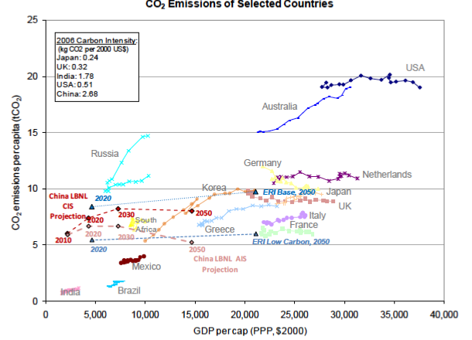
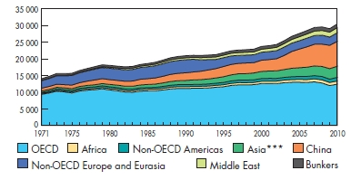
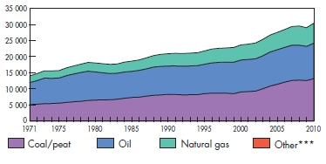
Izvori CO₂ emisija
Emisija po regijama
Emisije iz fosilnih goriva

Slide 17
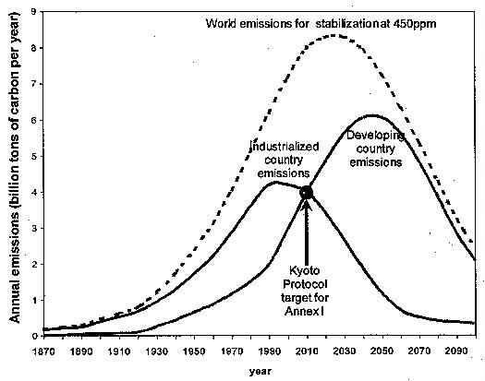
Smanjenje CO₂ emisija?
Ako se želi stabilizirati koncentracija CO₂ na 450 ppm:
  razvijene zemlje moraju smanjiti emisije na 10% sadašnjih do 2060. g.
  zemlje u razvoju moraju početi smanjivati emisije poslije 2050. g.

Slide 18
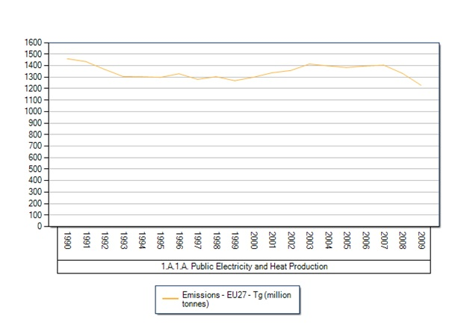
Smanjenje emisija u proizvodnji električne energije
Proizvodnja električne energije i topline vodeći je pojedinačni sektor s najvećim emisijama u EU (27%)
→ Obnovljivi izvori energije mogu znatno pridonijeti smanjenju emisija CO₂
Da li je to dovoljno?
Ponovno okretanje nuklearnoj energiji?
Emisija u proizvodnji električne energijei topline

Slide 19
Gospodarenje otpadom

Slide 20
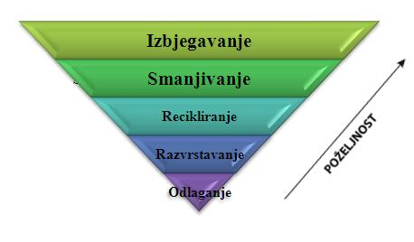
Gospodarenje otpadom
Sakupljanje, transport, obrada, recikliranje, odlaganje, nadgledanje otpadnih materijala
Čvrste, tekuće, plinovite ili radioaktivne tvari
Otpad se odlaže da se smanji njegov utjecaj na zdravlje i okoliš
Općeniti koncept gospodarenja otpadom:
  Smanji
  ponovno upotrijebi
  recikliraj
  (reduce, re-use, re-cycle)

Slide 21
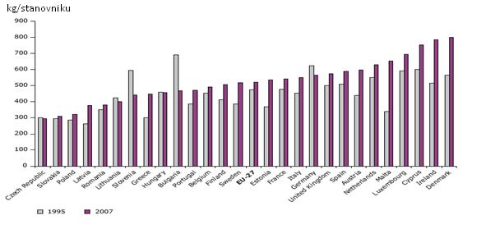
Gospodarenje otpadom
EU 2 milijarde tona otpada/g. i raste
Gomilanje i uništavanje nije održivo rješenje zbog utjecaja na okoliš i emisija štetnih tvari → Najbolje rješenje je ponovno korištenje ekološki i ekonomski održivim metodama
Cilj većine zemalja je razviti nekoliko različitih metoda obrade otpada umjesto fokusiranja samo na jednu
Strategije obično uključuju kombinaciju recikliranja, spaljivanja i/ili mehaničko-biološku obradu.

Slide 22
Odlagališta otpada
Najčešći način postupanja
Financijski najisplativije jer sakupljanje i transport otpada čine 75% od ukupnih troškova
Kod modernih odlagališta smeće se odlaže u tankom i kompaktnom sloju i prekriva slojem zemlje
Nastoji se minimalizirati zagađenje površinskih i podzemnih voda
Najbolja zemlja za odlaganje je glina jer je manje propusna od ostalih
Smeće se može dodatno osigurati od propuštanja učvršćivanjem s materijalima kao što su cement, pepeo iz elektrana, asfalt, idr.
Broj odlagališta u EU pada – nitko ne želi otpad u blizini
Preusmjeravanje otpada s odlagališta na alternativna odlagališta
Stvarni kapacitet odlagališta nije poznat

Slide 23
Odvojeno sakupljanje otpada
odvojenim skupljanjem i recikliranjem izbjegava se odlaganje
Izdvaja se iskoristivi dio (papir, staklo, karton, biootpad,plastika i dr.) s ciljem recikliranja
Izdvaja se opasni otpad (ulja, baterije, lijekovi, kemikalije dr.) s ciljem detoksikacije i recikliranja
Omogućava se iskorištavanje korisnih sastojaka, jer se odvojeno prikupljene vrste otpada lako koriste kao sirovine za dobivanje novih proizvoda
Smanjuje se onečišćenje okoliša
Štedi se energija!

Slide 24
Recikliranje sirovina
Ušteda energije pri reclikliranju sirovina
Materijal | Ušteda energije
Aluminij | 95%
Karton | 24%
Staklo | 5–30%
Papir | 40%
Plastika | 70%
Čelik | 60%

Slide 25
Spaljivanje otpada
jedna od metoda za preusmjeravanje otpada s odlagališta
Prednost spalionica je što se one mogu iskoristiti za dobivanje topline ili električne energije
Mogućnost spaljivanja opasnog otpada
Ali spalionice doprinose zagađenju okoliša

Slide 26
Mehaničko-biološka obrada
Alternativa spaljivanju
Obrada započinje biološkom razgradnjom (stabilizacijom) uz gubitak vode
mehaničkom obradom se razdvaja gorivi od biorazgradivog dijela
znatno se smanjuje nekontrolirana razgradnja i emisija stakleničkih plinova, što se dešava na odlagalištima gdje se odložio neobrađeni otpad
znatno se smanjuje volumen otpada, odnosno površina za njegovo odlaganje
Preduvjet za mehaničko-biološku obradu - uspješno odvajanje otpada
U EU Italija ima najveći kapacitet obrade sa 240 kilograma po stanovniku u 2005. g., 23% komunalnog otpada

Slide 27
Održivi razvoj

Slide 28
Održivi razvoj
Da li bi Zemljin ekosustav podnio pritisak na prirodne resurse, kad bi svi živjeli načinom života bogatih zemalja?
  Da li gospodarski rast vodi pretjeranom iskorištavanju prirodnih resursa i uništavanju ekosustava?
  Da li povećanje bogatsva (BDP) pruža i bolje mogućnosti , tj. da li su koristi podjednako raspoređene?
  Kako bogate zemlje mogu pomoći siromašnima da se razvijaju na održiv način?
Da li se kombinacijom (znanosti, tehnologije, ingenioznosti) mogu kombinirati stvoreni, prirodni i ljudski kapital, tako da sve potrebe budu zadovoljene?
Notes:
Naim H. Afgan at all., Sustainable Energy Development, Renewable and Sustainable Energy Review 2, 235-286, 1998

Slide 29
Održivi razvoj
Što je održivi razvoj?
Razvoj koji zadovoljava trenutne potrebe, bez dovođenja u pitanje zadovoljavanja potreba budućih generacija
Razvoj koji zahtijeva dugoročno sagledavanje problema, uzmajući u obzir lokalne, regionalne i globalne utjecaje, te koristi najbolja raspoloživa znanja i znanstvene spoznaje
Razvoj koji uravnotežuje gospodarske, socijalne, tehnološke, ekološke i moralne zahtjeve
Notes:
Naim H. Afgan at all., Sustainable Energy Development, Renewable and Sustainable Energy Review 2, 235-286, 1998

Slide 30
Kako odrediti održivost u energetici?
Nema apsolutnih kriterija, već se dva ili više procesa mogu usporediti da bi se odredio koji od njih je održiviji.
Postoji nekoliko najčešće korištenih načina da se odredi održivost u energetici
Eksterni trošak - korištenje neke tehnologije, osim ekonomskog troška (interni), ima ekološki i socijalni (eksterni trošak). U eksterne troškove se ubrajaju troškovi koji prozlaze iz korištenja drugih resursa: zagađenje zraka i vode, globalno zatopljenje, zagađenja bukom, gubitka zelenih površina, estetskog zagađenja, itd., uključivo i troškove lječenja koji su posljedica prethodnih negativnih procesa, kao i smanjenja kvalitete života. Problem je kvantificirati te troškove.
Multikriterijska analiza - uspoređuje različite energetske sustave pomoću indikatora, dajući im određene prioritete. Indikatore djelimo na ekonomske, ekološke i socijalne. Dodjelom važnosti indikatorima, što u sebi sadrži procjenu održivosti, metoda daje prednost jednoj ili drugoj tehnologiji.

Slide 31
Kako odrediti održivost u energetici?
Eksergija - uspoređuje dva energetska sustava eksergetski, dajući prednost onome koji efikasnije koristi energiju. Eksergija predstavlja kvalitetu energije. Znamo da je efikasnost pretvaranja toplinske energije u rad ovisna o temperaturi na kojoj se nalazi iznad temperature okoline. Kako se energija koristi, ona gubi kvalitetu i eksergija pada. Energetski sustav koji bolje koristi eksergiju je bolji i time održiviji.
Emergija - sva energija koja je potrošena za dobivanje pojedinog resursa, npr. za fosilna goriva uključuje i energiju Sunca koja je bila potrebna za nastanak fosilnih goriva. Ova metoda uspoređuje tako dva energetska sustava, uzimajući u obzir energiju koja se koristi ne samo direktno u nekom procesu , nego od nastanka Zemlje. Minimizacijom emergije, smanjuje se potrošnja resursa.

Slide 32
Primjer
Problem: treba uzeti u obzir sve indirektne (vanjske) utjecaja koji nisu direktno uključeni u cijenu
Primjer: procjena troškova štetnih utjecaja korištenja energije

Slide 33
Troškovi proizvodnje el. energije iz konvencionalnih i obnovljivih izvora
Direktni troškovi
Direktni troškovi
+
Troškovi štetnih utjecaja

Slide 34
Zaključci
Ljudsko djelovanje ima za posljedicu promjene u okolišu
Najveći utjecaj na okoliš dolazi od energetskih transformacija
Fosilna goriva su najznačjniji izvor energije i najveći izvor emisija koje štetno utječu na okoliš
Smanjenje štetnih utjecaja može se djelomično postići racionalizacijom potrošnje i recikliranjem sirovina
Za dugoročno održivi razvoj potreban je znanstveni, tehnološki (i moralni?) napredak, koji će potrošnju energije usmjeriti prema otkrićima koja će u budućnosti osiguravati “čišću” energiju podjadnako dostupnu svima

